Slide 1
Clothes (1)
المَلابِس
Dr. Ehab Atta

Slide 2
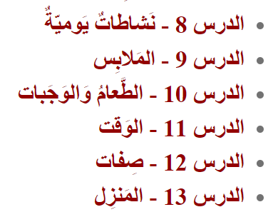

Slide 3
ماذا تَلْبَس / تَلْبَسِين؟

Slide 4
أَفْعَال
يُفَضِّل
يَعِيش
يُسَاعِد
يُرِيد

Slide 5
المَلَابِس
مِنْ أَنْوَاع المَلَابِس
المَقَاس
الأَلْوَان
الثَّمَن / السِّعْر

Slide 6
مِنْ أَنْوَاع المَلَابِس
القَمِيص
البِنْطَال
الحِذَاء
الجَوْرَب
النَّظَّارَة
البَدْلَة
القًبَّعَة
المِعْطَف
رَابِطَة العُنُق

Slide 7
المَقَاس
وَاسِع / كَبِير
مُنَاسِب / مُتَوَسِّط
ضَيِّق / صَغِير

Slide 8
الأَلْوَان
الأَحْمَر
الأَخْضَر
الأَزْرَق
الأَبْيَض
الأَسْوَد

Slide 9
الثَّمَن / السِّعْر
الغَالِي
المُتَوَسِّط
الرَّخِيص
تَخْفِيض

Slide 10
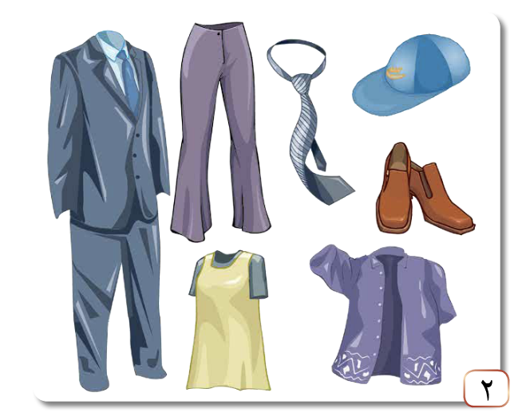

Slide 11
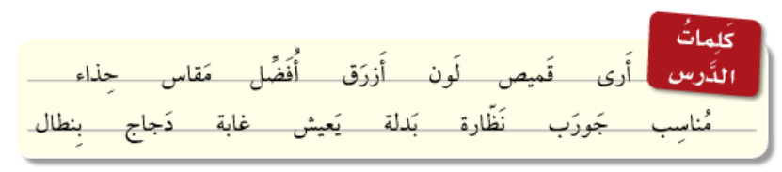
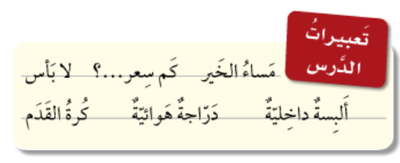

Slide 12


